Slide 1
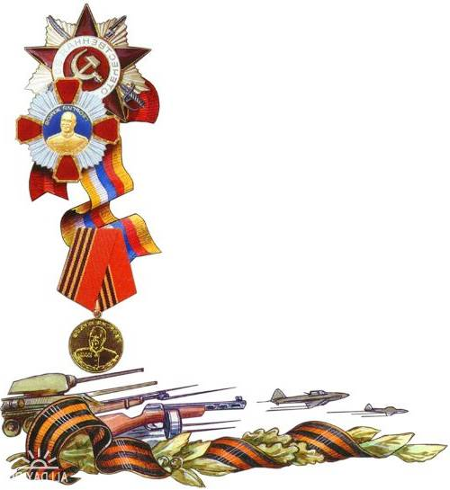
Ватlан балтахъантала бархlи.

Slide 2
Къиянти дугьби
Дазурби-границы
Дергъ-бой
Деза-слава
Лугъри-рабы
Бургъи-сражались

Slide 3
У этого праздника было несколько названий:
- День Советской Армии; - День рождения Красной Армии; - День рождения вооруженных сил и военно-морского флота.
Сейчас этот праздник называется Днем Защитника Отечества…
23 февраля поздравляют пап, дедушек, братьев, всех тех, кто служил или служит в рядах Российской армии. Почему же именно 23 февраля считается Днем Защитников Отечества, а не любая другая дата?

Slide 4
Изначально 23 февраля праздновался как день рождения Красной Армии в честь победы над немецкими войсками. День первой победы стал днем рождения армии. Это как бы обозначило на будущее ее судьбу. Начав с победы, она с той поры не раз громила врагов нашей Родины. Не было ни одного захватчика, который бы не почувствовал на себе силу ее оружия.

Slide 5
Армия стала называться Советской, а затем - Российской, а 23 февраля ежегодно отмечался в СССР как всенародный праздник - День Советской Армии и Военно-Морского Флота. После распада СССР 23 февраля было переименовано в День защитника Отечества. Государственная Дума России 10 февраля 1995 года приняла федеральный закон "О днях воинской славы (победных днях) России", в котором этот день назван так: "23 февраля - День защитника Отечества".

Slide 6
Постепенно традиция видоизменилась и сложилась так, что поздравлять и дарить подарки 23 февраля стали не только военным, но и всем мужчинам и даже мальчикам. Армейский праздник превратился в праздник мужчин и мужского пола в целом.

Slide 7
Далай «Сахълира»»

Slide 8
Бамсриахъни

Slide 9
Эмхlе арцур , кабииб
Хъярбала галгаличи.
Динда бяхъиб кабацlиб,
Бехl гумлачир делхъ дариб.

Slide 10
Сначала с этим праздником поздравляли собственно воинов - кадровых военных и ветеранов гражданской, а позже и Великой Отечественной войны.

Slide 18
Буралаби
1.Варкьибси неш ца сари, айкьурти –кlел : нешра Ватlанра.
Ватlан багьандан вебкlибсила хабар хlебубкlар
Вегlла Ватlан –неш, урхlла –убай неш.

Slide 19
Дявлизив вебкlайла Бебкlа жагали Хlебкили калайла Хабар халаси Вебкlалли се саби Ватlан багьандан сай вебкlили хьалли Хабар хlебубкlар!

Slide 20
Нушала дигуси
гlярмиялис деза биаб!!!

